Slide 1
Teknolab
Programmering og elektronikk

Slide 2
Hvordan lage en analog klokke
Oppgaven
Klokke med 3 visere
Timer, minutter og sekunder
Regne ut vinkelen på viserne
Regne ut posisjonen til enden av viserne i et x/y koordinatsystem
Tegne urskiven, minutt og timemarkører, og selve viserne

Slide 3
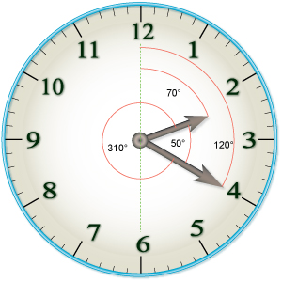
Regne ut vinkelen
Vinkelen er antall grader fra kl 12
Hvert minutt og sekund er 6° (360/60)
Hver time er 30 ° (360/12)

Slide 4
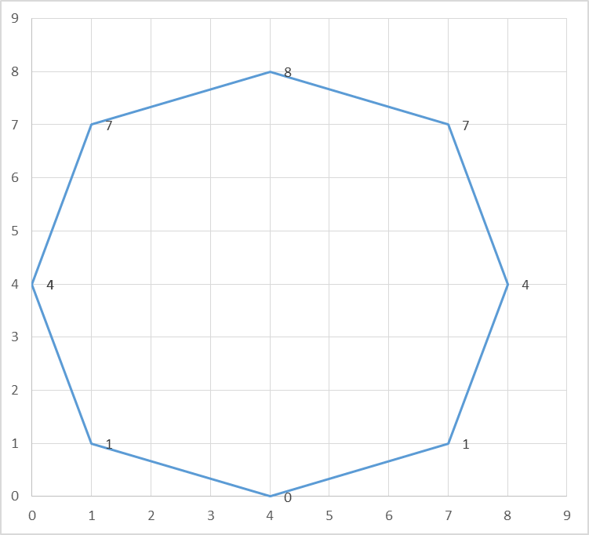
Hvordan tegner vi en sirkel i et koordinatsystem?

Slide 5
Gjøre om vinkel til x,y koordinater
Gjøre om vinkel til radianer (360° = 2PI radianer)
Snu radianene slik at de passer i et positivt koordinatsystem
Beregne avstanden fra 0,0 avhengig av radius på klokken

Slide 6
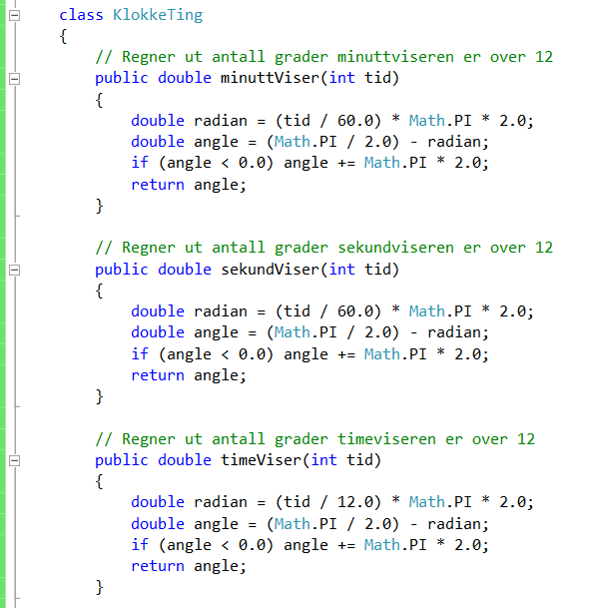
Kode

Slide 7
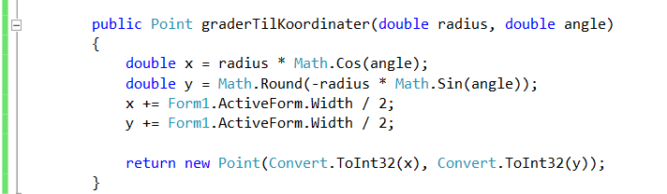
Kode

Slide 8
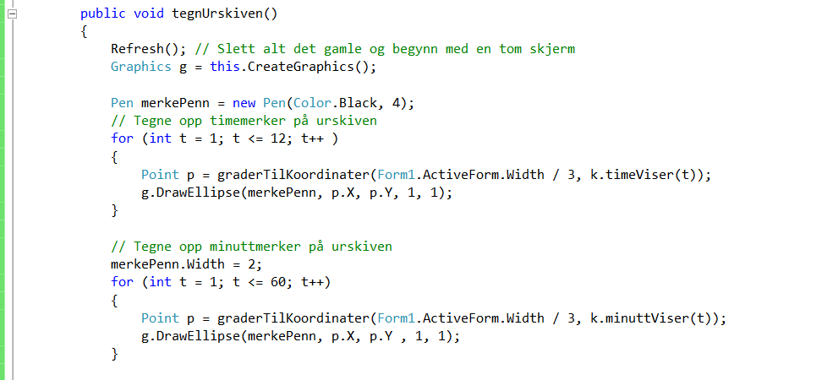
Kode

Slide 9
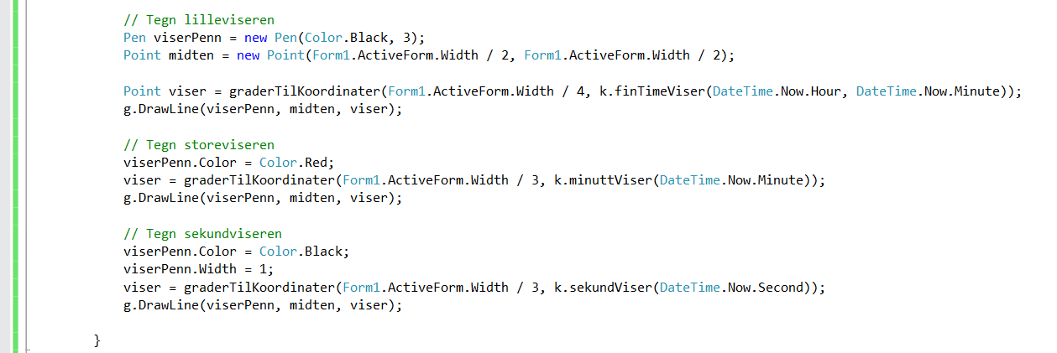
Kode

